Slide 1
Rodzice
Informacje o RESQL

Slide 2
Na jakie problemy odpowiada RESQL
Nie zawsze jest dla uczniów oczywiste, czy to co się dzieje jest przemocą.
Czasami uczniowie nie wiedzą jak zareagować. Zwłaszcza w przypadku przemocy relacyjnej.
Uczniowie chcą być aminowi a jednocześnie nie chcą przechodzić obojętnie wobec tego co się dzieje w klasie i szkole.
Nastoletnie ofiary przemocy rówieśniczej mają dużą trudność w zgłaszaniu swoich problemów.
Reagowanie na przemoc w tym np. zgłaszaniem jest skutecznym działaniem zmniejszającym liczbę incydentów przemocy i poprawiającym bezpieczeństwo.

Slide 3
FILM
https://nextcloud.speednet.pl/s/G3qNRTPrxSZF7D8

Slide 4
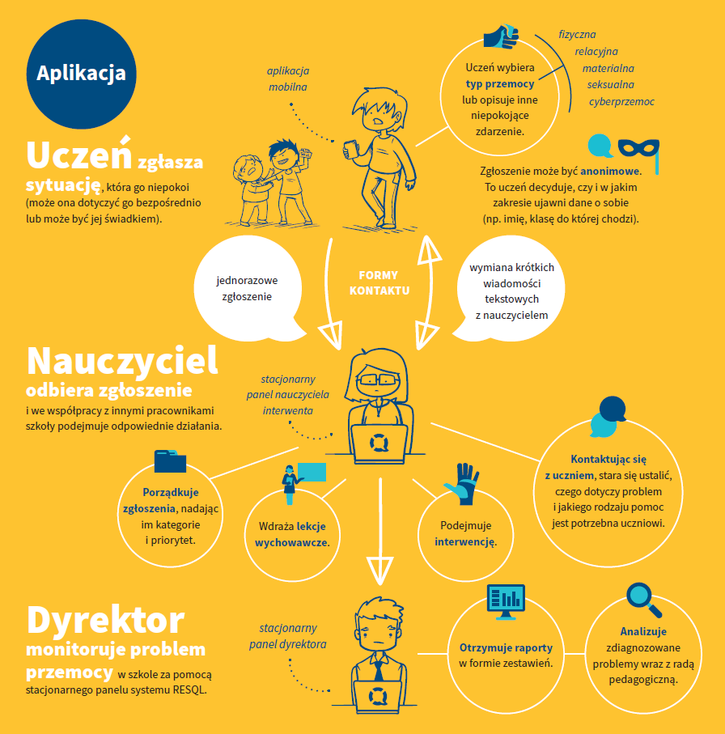

Slide 5
Anonimowość
Kody wpisywane do aplikacji są kodami szkoły – wszyscy uczniowie wpisują ten sam kod
Uczniowie nie podają swoich danych i nie są identyfikowani w żaden inny sposób (żaden uczeń nie jest powiązany z numerem z dziennika lub innym indywidulnym identyfikatorem )
Tożsamość ucznia będzie znana interwentowi który otrzyma jego wiadomość dopiero wtedy kiedy on sam poda te informacje (takie jakie chce i tyle ile chce)
Dane dotyczące zgłoszeń i rozmowy ucznia i interwenta widoczne są tylko interwentom , którzy mają dostęp do panelu interwenta w szkole (nauczyciele, którzy odbierają i zajmują się zgłoszeniami oraz dyrektor szkoły).
Nazwiska interwentów w naszej szkole – mgr Magdalena Dyrda, mgr Marek Płaszczymąka, mgr Maria Gorajska – Kot, mgr Martyna Lubczyk, mgr Patrycja Miczajkowska
Rozwiązanie RESQL nie przetwarza danych osobowych uczniów. Jedyną informacją o uczniach jest unikalny nadany w systemie identyfikator urządzenia, na którym uczeń zarejestrował aplikację.

Slide 7
W szkole zgłoszenia przyjmują
mgr Magdalena Dyrda
mgr Marek Płaszczymąka
mgr Maria Gorajska – Kot
mgr Martyna Lubczyk
mgr Patrycja Miczajkowska

